Slide 1



实习生工作阶段性总结汇报
清华-讯飞联合研究中心
2021.07.30

Slide 2
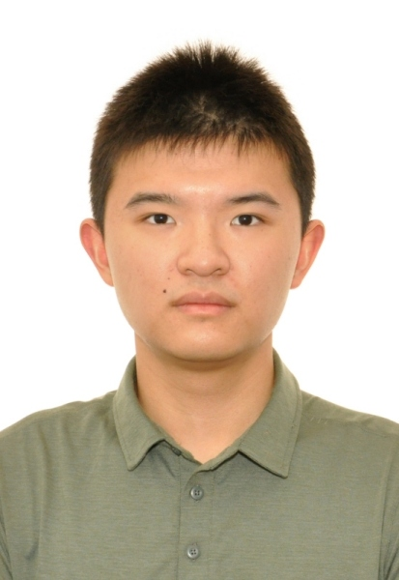

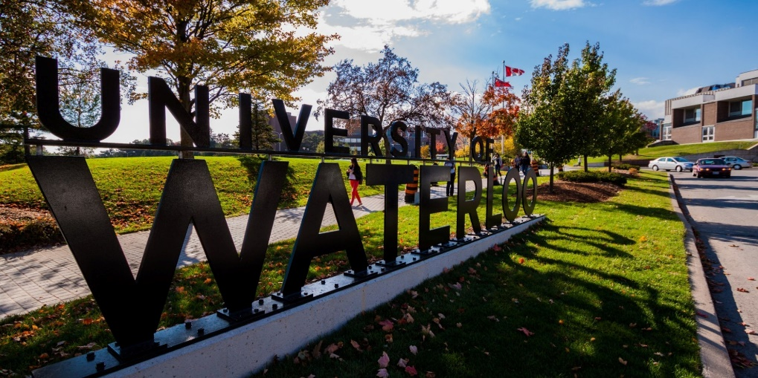
实习生工作阶段性总结汇报
清华-讯飞联合研究中心
自我简介：陈宇皓，浙江杭州人，19岁，滑铁卢大学（University of Waterloo）数学院（Faculty of Mathematics）计算机科学系（Computer Science）本科在读，目前是惠及智医的一名实习软件工程师。
工作汇报：
在周梦强老师团队：
分析并处理长治地方各医院的病例数据
查找异常病例
应用相应算法（孤立森林和t-SNE）从而产生训练集

Slide 3
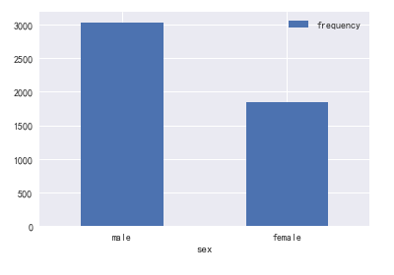
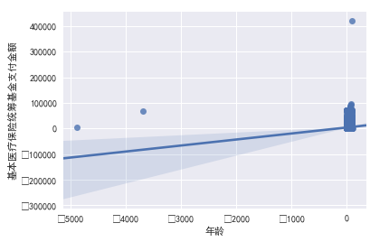

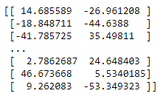
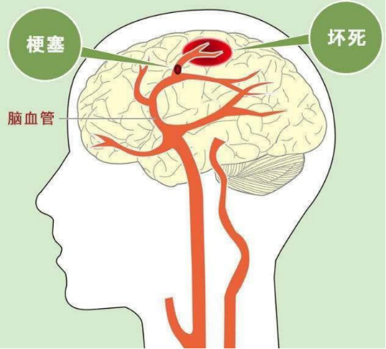
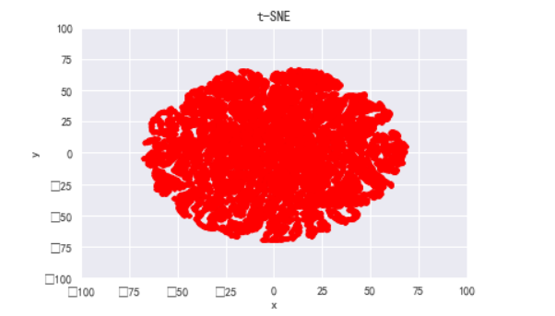
实习生工作阶段性总结汇报
清华-讯飞联合研究中心
对长治市地方各医院的数据集预处理，发现了数据中的“出院日期”一项存在谬误
针对脑梗死病例的数据集，编写相关统计图
对各项变量的关联度计算并比较，构建了多个一维回归模型和一个很粗糙的多项回归模型
学习孤立森林算法，并改写该算法制作模型从而输出异常脑梗死病例数据集
学习t-SNE，画出散点图，查找孤立森林算法输出的异常值
结果：孤立森林算法输出了占整个训练集10%左右的异常值，通过分析t-SNE散点图，发现外环的点阵对应上了上述异常值，查找成功。

Slide 4
感谢观看
Thanks for watching

